Slide 1


Slide 2


Slide 3
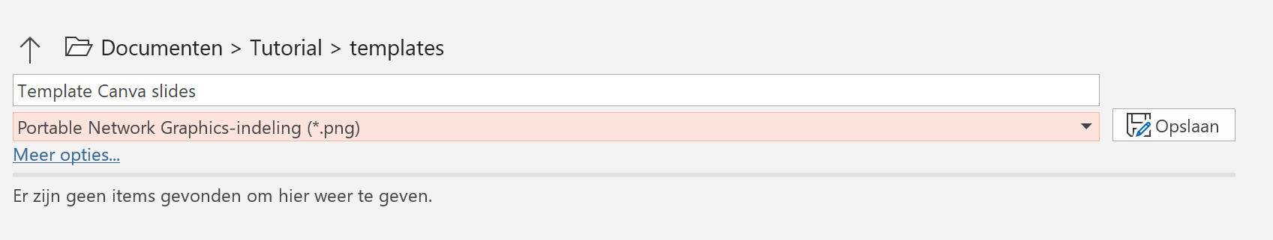
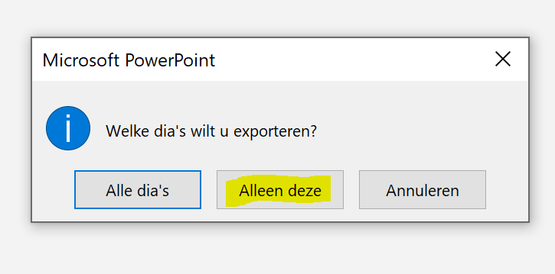
Dia opslaan als illustratie
Bewerk de titel van een gekleurde dia
Ga naar Bestand
Opslaan als
Klik op PNG
Klik op Alleen deze
Gebruik de png in je Canva

Slide 9
Dia opslaan als illustratie

Slide 11


